Slide 1
트리거(Trigger)
B조 김선유 김태훈 남궁혜영 손영현 이윤정

Slide 2
CONTENT
SQL
Sakila
트리거
1.1 DDL
1.2 DML
1.3 DCL
2.1 사용된 데이터 유형
2.2 ERD
2.3 Table 분석
3.1 정의
3.2 개념
3.3 세부설명
3.4 Sakila 트리거

Slide 3
DDL(Data Definition Language) - 데이터 정의어
- 데이터베이스를 정의하는 언어를 말하며 데이터를 생성하거나 수정, 삭제 등
데이터의 전체 골격을 결정하는 역할의 언어
CREATE | 테이블, 뷰, 인덱스, 등과 같은 Object를 생성하는데 사용하는 명령어
ALTER | 기존 테이블의 구조를 변경하는 컬럼의 추가, 삭제, 컬럼의 데이터 타입을 변경하는 등의 작업을 할 때 사용합니다. EX) 추가: ALTER TABLE 테이블명 ADD 컬럼명 데이터타입[제약조건]; EX)수정: ALTER TABLE 테이블명 MODIFY 컬럼명 데이터타입 [제약조건]; EX)삭제: ATLER TABLE 테이블명 DROP 컬럼명;
DROP | 기존 테이블과 같은 Object를 제거하는데 사용하는 명령어입니다. EX) DROP TABLE 테이블명[CASCADE | RESTRICT];

Slide 4
DML(Data Manipulation Language) - 데이터 조작어
- 정의된 데이터베이스에 입력된 레코드를 조회하거나 수정하거나 삭제하는 등의 역할을
하는 언어
SELECT | 데이터를 조회하는 역할을 한다 EX) SELECT [ALL | DISTINCT] 속성명1, 속성명2.. FROM 테이블명1 …;
INSERT | 데이터를 삽입하는 역할을 한다. EX) INSERT INTO 테이블명(속성명1, …) VALUES(데이터1, ..);
UPDATE | 데이터를 수정하는 역할을 한다. EX) UPDATE 테이블명 SET 속성명 = 데이터, … WHERE 조건;
DELETE | 데이터를 삭제하는 역할을 한다. EX) DELETE FROM 테이블명 WHERE 조건;

Slide 5
DCL(Data Control Language) - 데이터 제어어
- 데이터베이스에 접근하거나 객체에 권한을 주는 등의 역할을 하는 언어를 말한다.
데이터의 보안, 무결성, 회복 등을 정의하는데 사용
COMMIT | 트랜잭션의 작업이 정상적으로 완료되었음을 관리자에게 알려준다.
ROLLBACK | 트랜잭션의 작업이 비정상적으로 종료 되었을때 원래의 상태로 복구한다.
GRANT | 특정 데이터베이스 사용자에게 특정 작업에 대한 수행권한 부여를 한다. EX) GRANT 권한 ON 테이블 TO 사용자;
REVOKE | 특정 데이터베이스 사용자에게 특정 작업에 대한 권한을 박탈, 회수한다. EX) REVOKE 권한 ON 테이블 FROM 사용자

Slide 6
Sakila

Slide 7
사용된 데이터 유형 - 숫자
 | 의미 | 크기 | 사용된 열
TINYINT | 매우 작은 정수(-128~127) | 1byte | inventory_id, store_id, active 등
SMALLINT | 작은 정수 | 2byte | address_id, country_id 등
MEDIUMINT | 중간 크기의 정수 | 3byte | inventory_id
INT | 표준 정수 | 4byte | rental_id
DECIMAL | 고정 소수 (정수부와 소수부의 자릿수를 사용자가 정의) | 사용자 정의에 따라 다름 | rental_rate, replacement_cost

Slide 8
사용된 데이터 유형 – 텍스트와 바이너리
 | 의미 | 크기 | 사용된 열
CHAR | 고정 길이 문자열 | 255byte | name
VARCHAR | 가변 길이 문자열 (짧게 입력 시 나머지 공간은 채우지 않는다) | 0~65535byte | Title, first_name 등
TEXT | 문자열 데이터 타입 | 65535byte | description
BLOB(바이너리) | 이진 숫자열 | 65535byte | picture

Slide 9
사용된 데이터 유형 – 시간과 기타
 | 의미 | 특이사항 | 사용된 열
YEAR | 년도(CCYY) | 1byte | release_year
DATETIME | CCYY-MM-DD hh:mm:ss | Time zone의 영향을 받지 않는다. | Last_update
TIMESTAMP | CCYY-MM-DD hh:mm:ss | Time zone의 영향을 받음 | return_date, rental_date
ENUM | 정의된 값 목록에서 하나의 값을 가질 수 있다. |  | rating
SET | 정의된 값에서 하나 이상의 값을 가질 수 있다. | 최대 64 개의 다른 값이 들어갈수 있다. | special_features

Slide 10
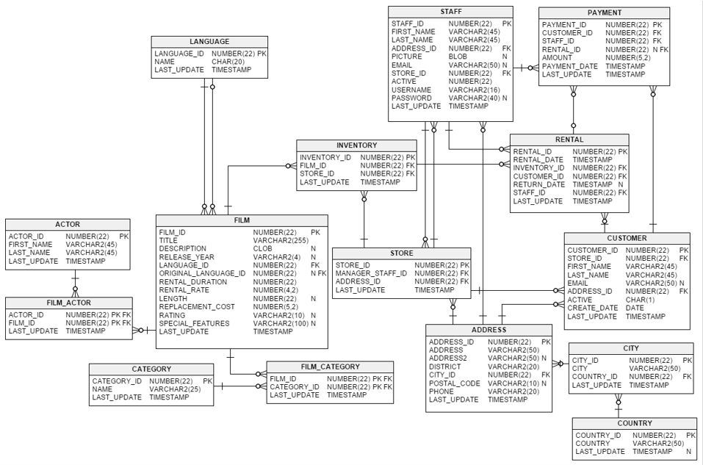
ERD
Notes:
Actor는 film actor에 포함되어야 하지만 film actor는 actor에 포함되지 않아도 된다.

Slide 11
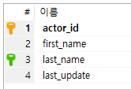
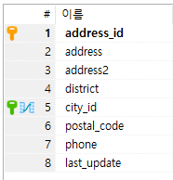

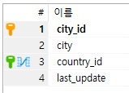

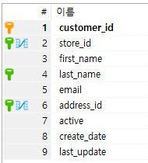
Table 분석
actor
address
category
city
country
customer
영화 배우 정보
손님, 직원, 매장의
주소 정보
카테고리 정보
도시별 코드
나라별 코드
손님 정보

Slide 12
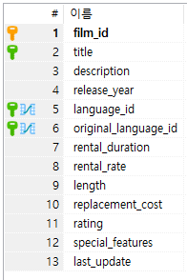



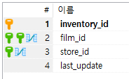
Table 분석
film
film_actor
film_category
film_text
inventory
영화-대여 정보
영화별 출연배우
영화-카테고리
영화의 제목&내용
검색하기 위한 용도
매장 내 재고여부

Slide 13

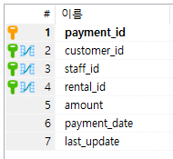
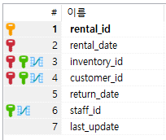
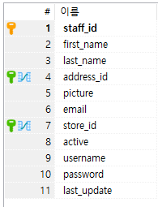
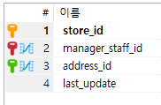
Table 분석
language
payment
rental
staff
store
영화 상영 언어
영화 대여 후 지불금
영화 대여 내역
직원 정보
매장 정보

Slide 14
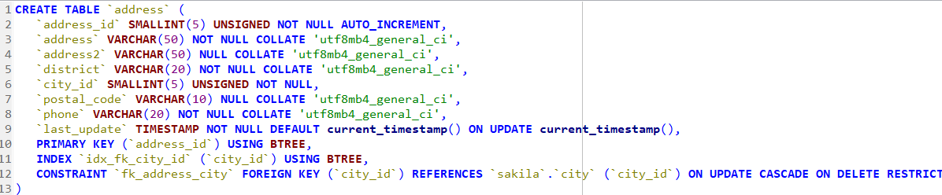
Table 분석
address
손님, 직원, 매장의
주소 정보

Slide 15
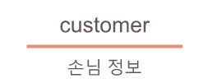
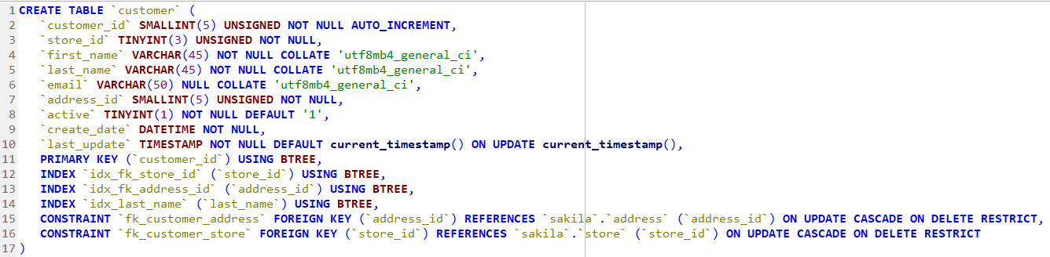
Table 분석

Slide 16
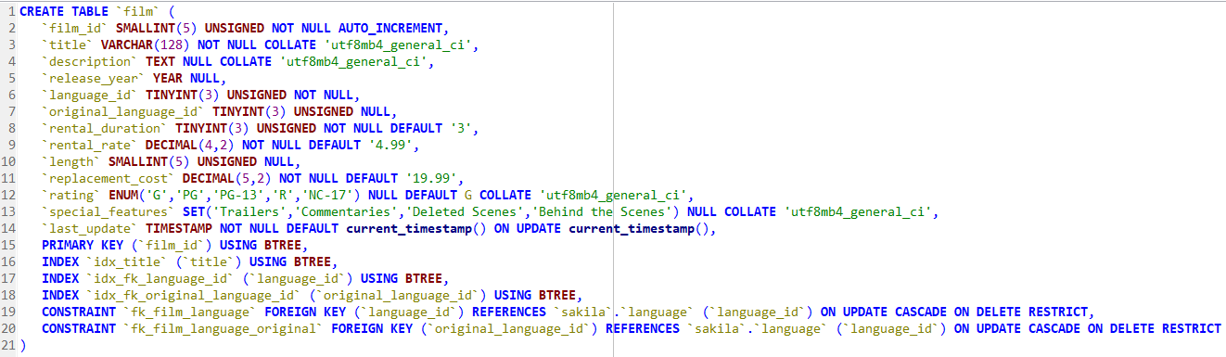
Table 분석
film
영화-대여 정보

Slide 17
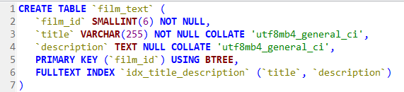
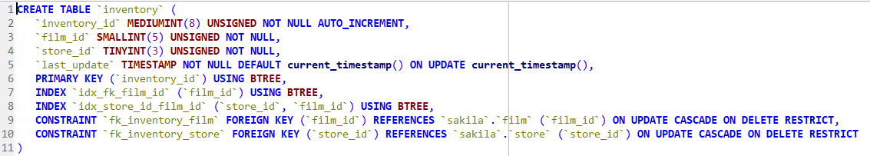
Table 분석
film_text
영화의 제목&내용
검색하기 위한 용도
inventory
매장 내 재고여부

Slide 18
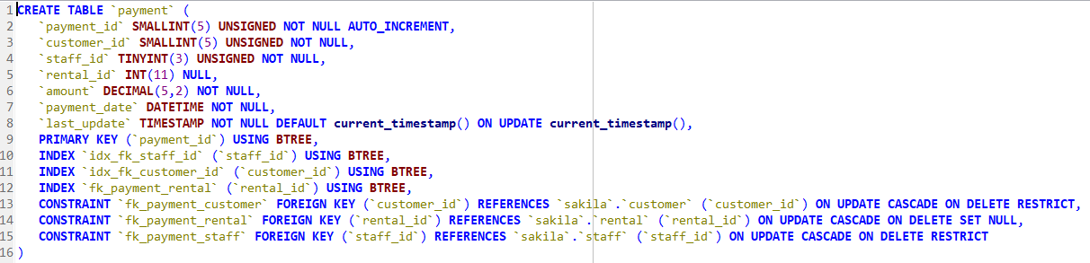
Table 분석
payment
영화 대여 후 지불금

Slide 19
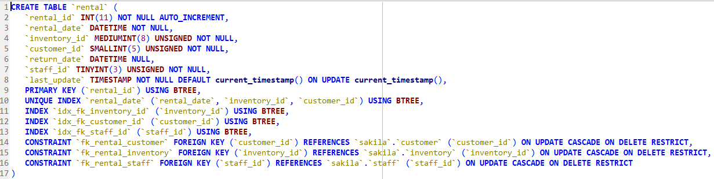
Table 분석
rental
영화 대여 내역

Slide 20
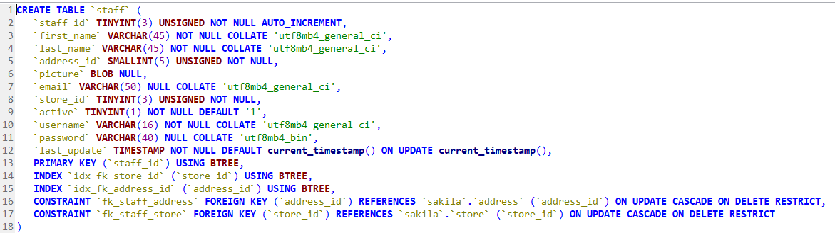
Table 분석
staff
직원 정보

Slide 21
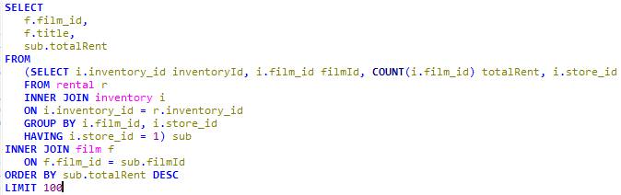
DML(Data Manipulation Language) - 데이터 조작어
Example
store_id가 1인 상점에서 가장 대여를 많이 한 영화를 구하여라.
쿼리
Notes:
먼저 store_id=1에서

Slide 22
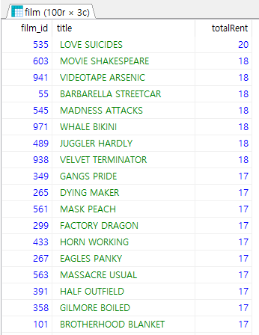
DML(Data Manipulation Language) - 데이터 조작어
결과

Slide 23
트리거(Trigger)

Slide 24
정의
트리거(TRIGGER)란?
- 특정 테이블에 삽입, 수정, 삭제(INSERT, UPDATE, DELETE)등의 데이터 변경
이벤트가 발생하면 자동으로 수행되는 SQL 명령문.
왜 사용하는가?
데이터 변경 및 무결성 유지, 로그 메시지 출력의 목적
특정 테이블에 대한 데이터 변경을 시작점으로 설정하고, 그와 관련된 작업을 자동적으로 수행하기 위함.
Notes:
트리거가 프로그램이냐, SQL이냐 다 같은 말이긴 하겠지만 보다 정확히 하기 위해 mariadb 사이트에 있는 ‘명령문’이라는 단어를 사용하였습니다.
절차형 SQL : JAVA 등의 프로그래밍 언어와 같이 연속적인 실행이나, 분기, 반복 등의 제어가 가능한 SQL
무결성 : 데이터의 정확성을 보장하기 위해 정확하지 않은 데이터를 데이터베이스 내에 저장되는 것을 방지하기 위한 제약조건
로그 메시지 출력 : 사용자가 컴퓨터에 요청한 명령이 컴퓨터가 데이터를 처리하는 과정 및 결과 등을 기록으로 남긴 것을 로그라 하며, 이것을 메시지로 출력할 때 트리거를 이용.
DCL : 데이터 제어어, COMMIT과 ROLLBACK 등
DDL : 데이터 정의어, 테이블 생성 변경 제어
DML : 데이터 조작어, 데이터베이스 값 관리 SELECT, UPDATE, INSERT, DELETE

Slide 25
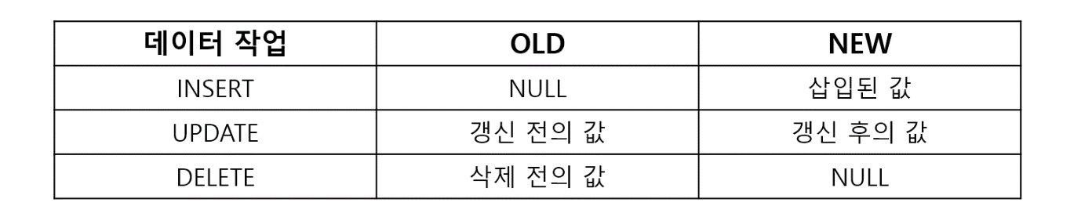
기본 구조
DECLARE
EVENT
BEGIN
-CONTROL
-SQL
-EXCEPTION
END
트리거의 이름, 변수 의 이름과 타입을 선언
트리거 타이밍, 이벤트, 수행 테이블을 지정
트리거의 작업을 작성
단위 블록 별 실행 흐름을 제어
데이터 관리를 위한 추가, 수정, 삭제 수행
예외 사항 수행(SIGNAL 키워드)
종료
* 트리거 SQL의 접두어
Notes:
안에 들어가는 내용 같은거는 세부설명에서 쓰일 것 같아서 정의만 간단하게 작성했습니다.

Slide 26
트리거 사용 시 주의사항
트리거 내에서 COMMIT, ROLLBACK(DCL문) 을 사용할 수 없다.
트리거 실행 중 오류가 발생하게 되면 트리거 실행의 원인을 제공한 데이터 작업에도 영향을 준다 .
🡪 복잡한 상호 의존성 발생 🡪 유지보수가 어려워진다.
트리거의 동작이 다른 트리거를 유발 시킬 수 있다.
🡪 무한루프에 빠질 수 있다.

Slide 27
트리거 세부 설명
왜 사용하는가?
1. 업무처리 자동화
2. 데이터 무결성 유지

Slide 28
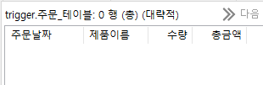
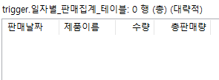
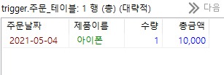
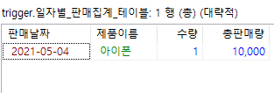
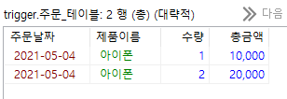
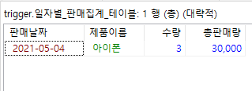
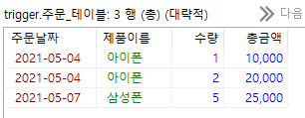
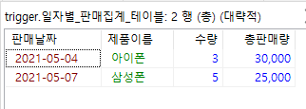
업무처리 자동화
주문 테이블
일자별 판매집계 테이블
최초 테이블
주문 추가
주문 추가
주문 추가
Notes:
주문이 들어올 때 마다 집계테이블을 자동으로 갱신하는 업무처리

Slide 29
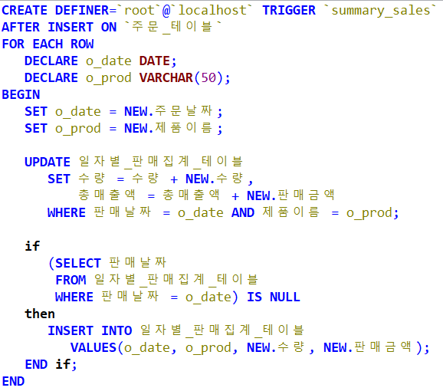
업무처리 자동화
트리거 생성 DEFINER는 작성자
트리거 이름은 summary_sales로 하고
주문테이블에 INSERT이벤트가 발생한 뒤에
트리거를 실행 시키겠다.
모든 행에 대해 적용하겠다.
변수선언
DATE 타입의 o_date
VARCHAR(50) 타입의 o_prod
변수에 insert된 주문날짜, 제품이름 대입
SQL문 쿼리 수행
기존의 수량에 새로 주문된 수량을 더하고
총 판매량에 새로 주문된 총금액을 더한다.
제어부 문
일자별 판매집계 테이블에 해당 날짜에 판매된 내역이 없으면 기존의 insert된 값을 그대로 입력한다.

Slide 30
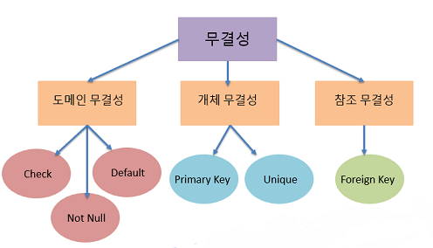
데이터 무결성 유지
데이터 무결성
데이터에 결점이 없는 것, 데이터의 정확성, 일관성, 유효성이 유지되는 것
무결성 제약조건
데이터들의 무결성을 유지하기 위해 어떠한 제약조건을 거는 것

Slide 31
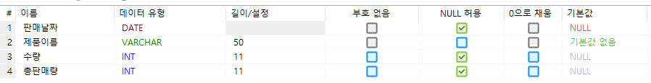

데이터 무결성 유지
도메인 무결성
도메인 : 속성값으로 올 수 있는 모든 데이터의 집합
도메인의 데이터타입을 제한하고, NULL값이 들어올 수 있는지,
기본값은 무엇으로 할지 제약을 건다.
CHECK 키워드를 이용하여 값을 제한

Slide 32
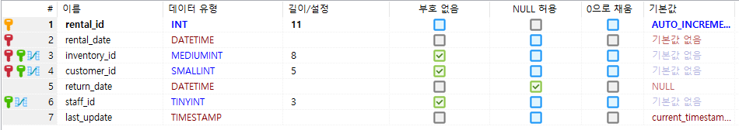
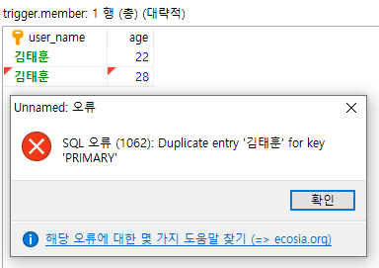
데이터 무결성 유지
개체 무결성
테이블에 저장되어 있는 다른 행과 중복되지 않도록 제약을 건다
PRIMARY, UNIQUE 키를 이용하여 중복되지 않도록 제약
PRIMARY설정이 되어있는 컬럼에
중복된 값을 입력하니, 오류가 난다.

Slide 33


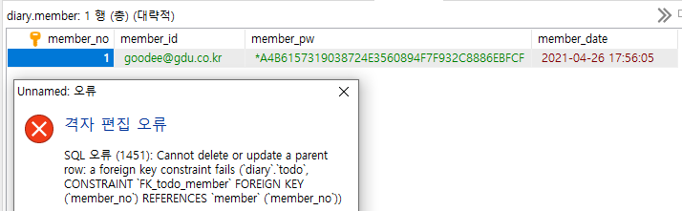
데이터 무결성 유지
참조 무결성
개체와 개체간의 참조관계를 형성하여 두 개체간의 데이터가 일관성을 가질 수 있도록 제약을 건다
다른 테이블의 기본키(PRIMARY KEY)를 가져와 사용한다.
FOREIGN KEY(외래키)를 이용하여 참조 관계를 형성
todo테이블이 member테이블의 member_no를
참조하고 있기 때문에 삭제가 불가능하다.
참조하고 있는 데이터가 하나도 없으면 삭제 가능

Slide 34

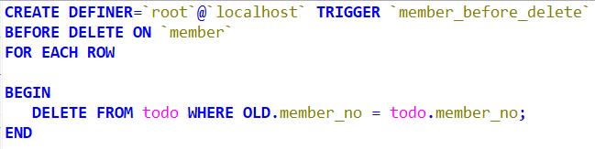
데이터 무결성 유지
트리거를 이용한 참조 무결성
삭제 시 오류
member테이블에서 삭제(DELETE)가 일어나기 전에(BEFORE)
todo테이블에서 참조하고 있는 데이터를 모두 삭제되도록 쿼리 수행

Slide 35
Sakila 트리거 설명
1. customer_create_date
2. payment_date
3. rental_date
4. ins_film
5. del_film
6. upd_film

Slide 36



Sakila 트리거 설명
customer_create_date
payment_date
rental_date

Slide 37
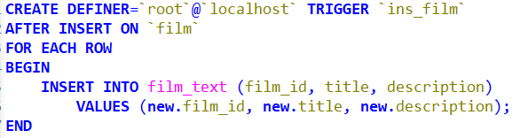
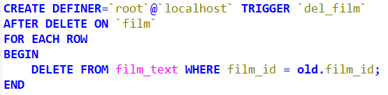
Sakila 트리거 설명
ins_film
film 테이블에 데이터가 입력 되었을 때
film_text 테이블에 데이터 삽입
del_film
film 테이블에 데이터가 삭제 되었을 때
film_text 테이블에 데이터 삭제

Slide 38
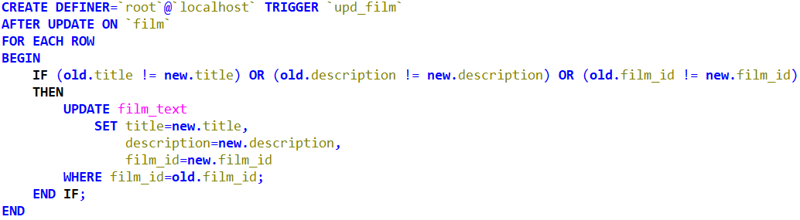
Sakila 트리거 설명
upd_film
film 테이블에 데이터가 수정 되었을 때 3개의 값 중 하나라도 수정이 일어나면
film_text 테이블에 데이터 수정

Slide 39
Q&A

Slide 40
Thank you

